Slide 1
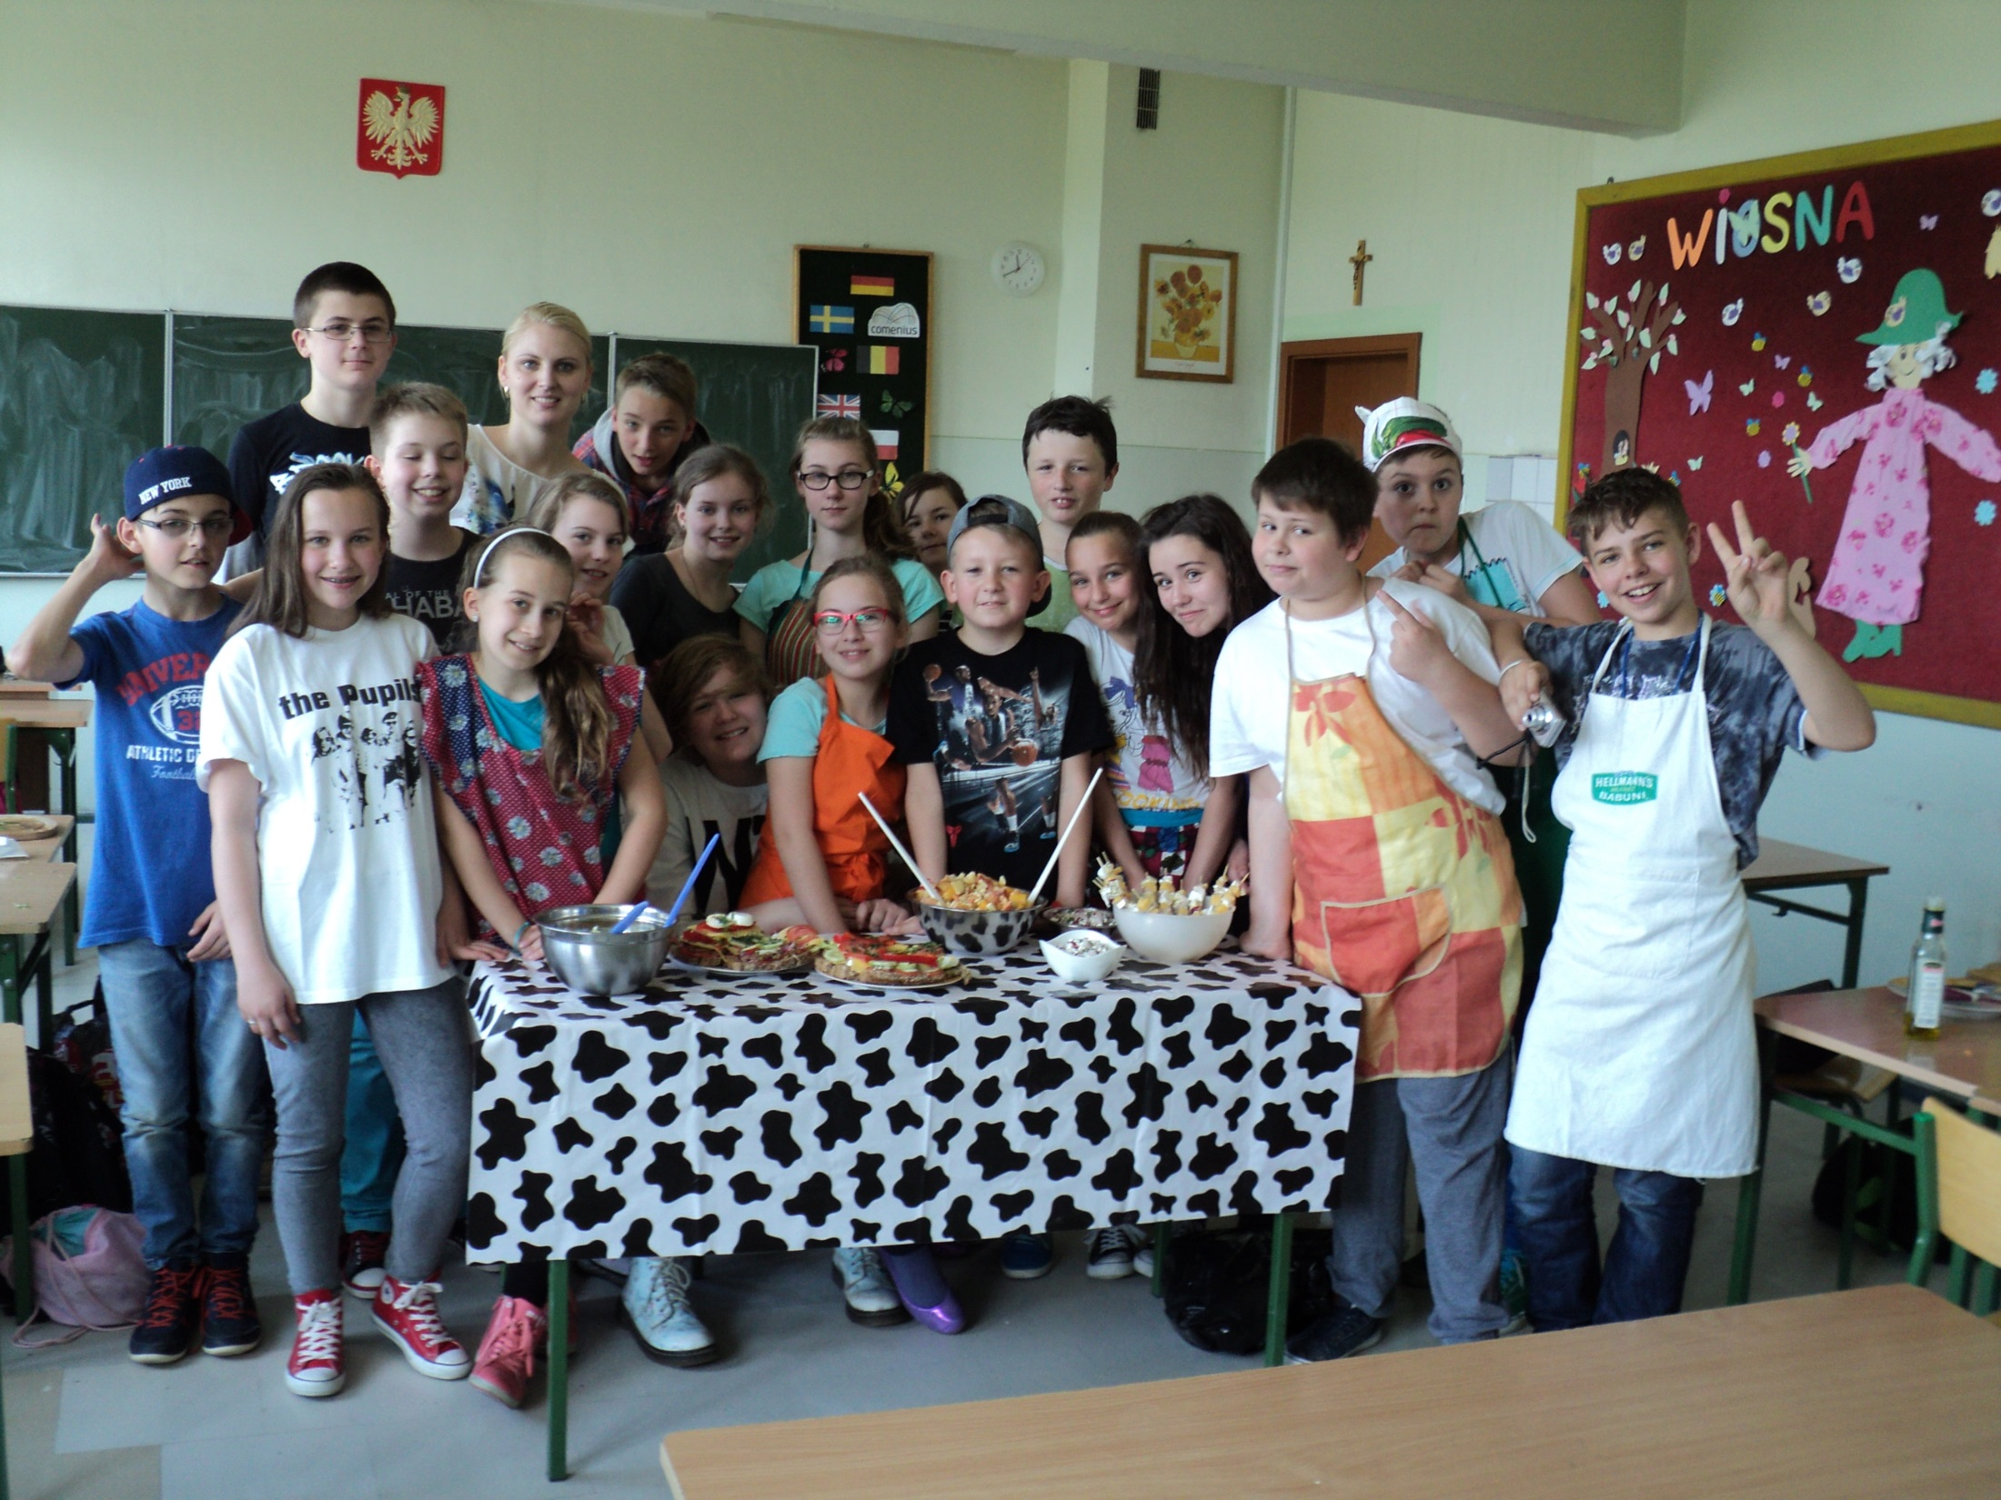
Projekt:
,,Klasa trzyma formę’’
Autorki: Maria Małecka, Gabriela Sokół kl. V a

Slide 2
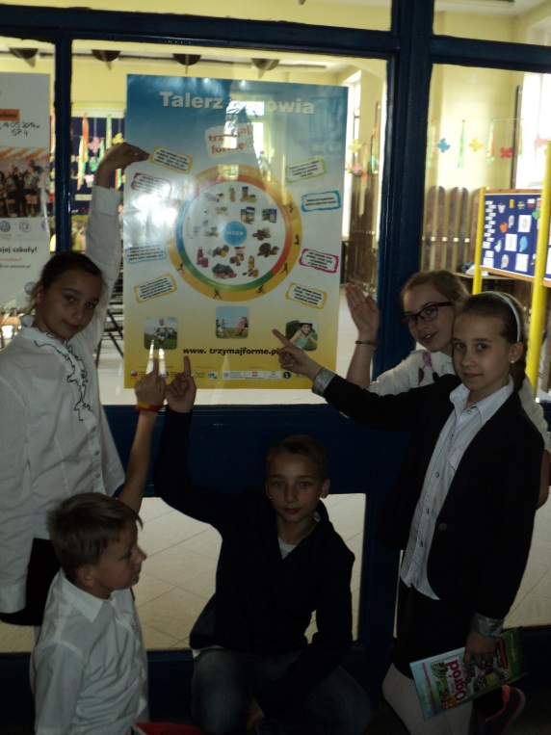
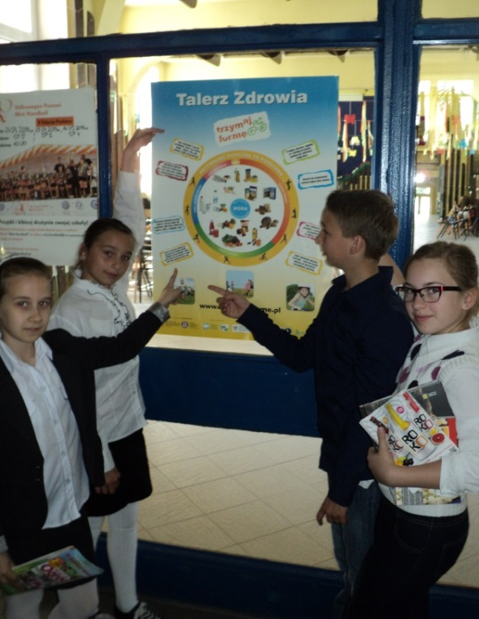
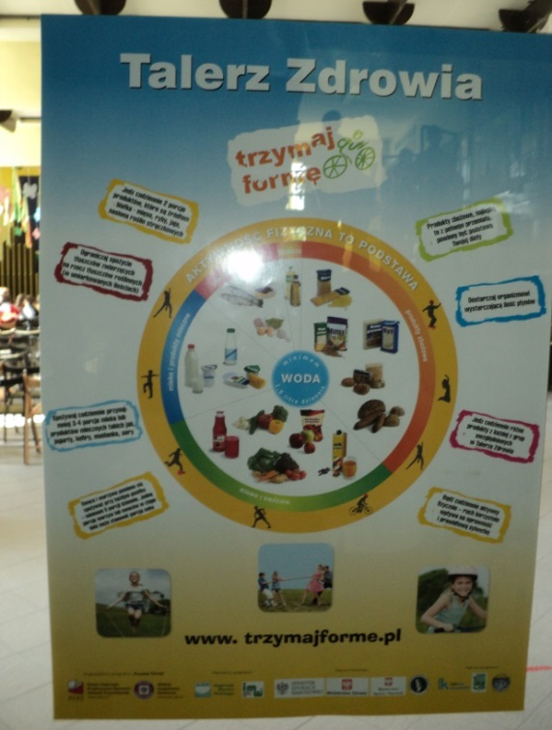
DZIEŃ PIERWSZY PROJEKTU
Na godzinie wychowawczej pani Emilia Chrzanowska przedstawiła nam rolę i cel projektu: ,,Klasa trzyma formę’’. Rozmawialiśmy o zdrowej żywności i o jej wpływie ma na nasze zdrowie oraz aktywność fizyczną. Poznaliśmy produkty podzielone na różne grupy dzięki schematowi przedstawionemu na plakacie przy holu szkoły.

Slide 3
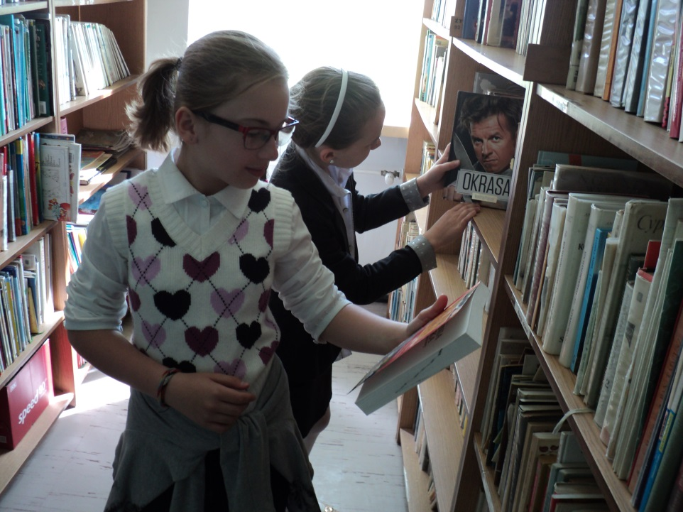
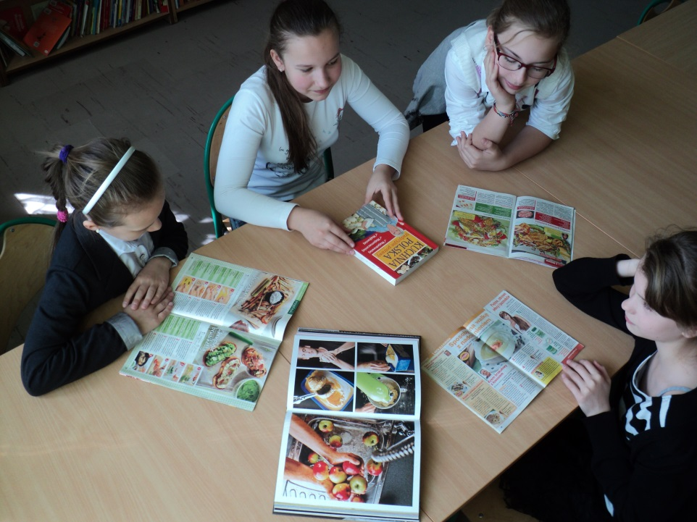
DZIEŃ DRUGI PROJEKTU
Wspólnie zdecydowaliśmy, że należy zebrać więcej informacji o zdrowej żywności. W tym celu wybraliśmy się do biblioteki szkolnej, aby poszukać różnych przepisów na sałatki i zdrowe dania. Podzieliliśmy się na cztery grupy, by w kolejnym dniu realizacji projektu, zająć się przygotowaniem potraw.

Slide 4
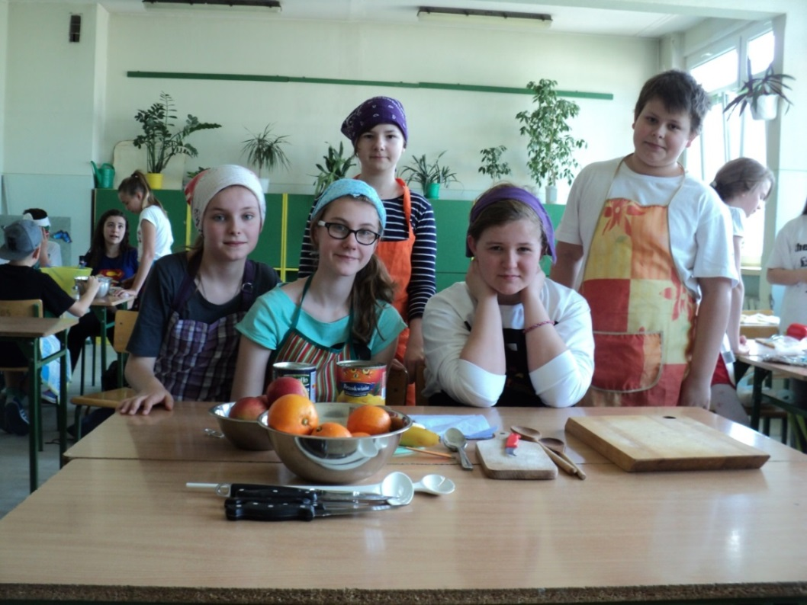
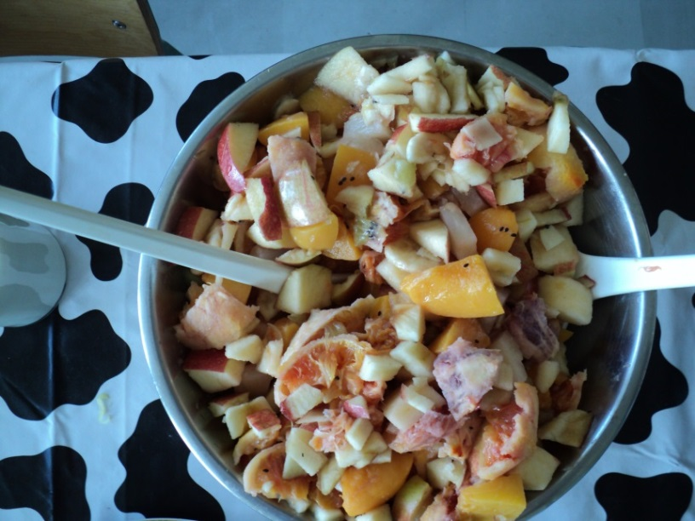
DZIEŃ TRZECI PROJEKTU
Każda z grup przygotowała dania według podziału na: owoce, warzywa, pieczywo i nabiał, z produktów przyniesionych przez nas.
I grupa przygotowała danie z: brzoskwini, jabłka, pomarańczy i ananasa.

Slide 5
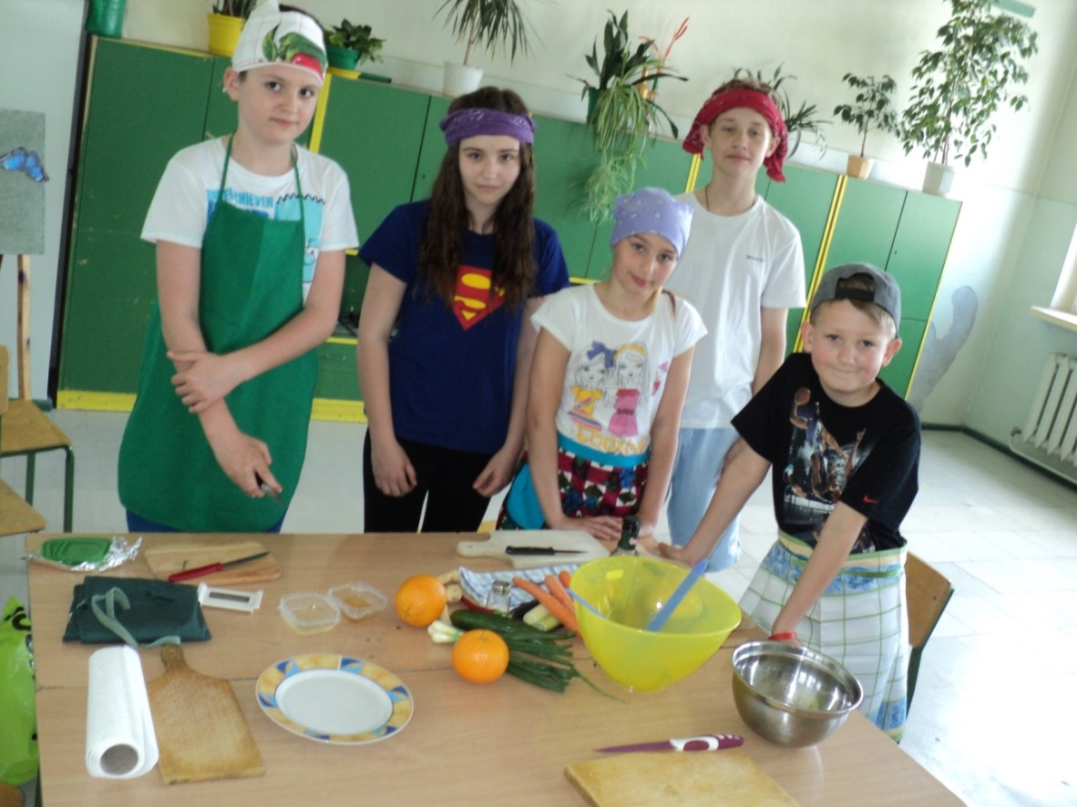
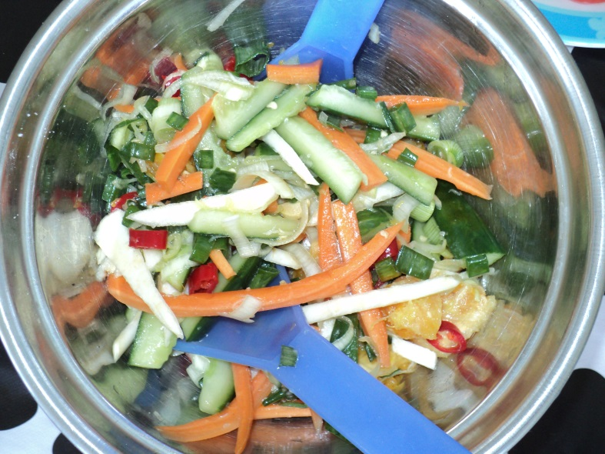
II grupa przygotowała danie z: pora, selera, marchewki, papryczki chilli i ogórka.

Slide 6
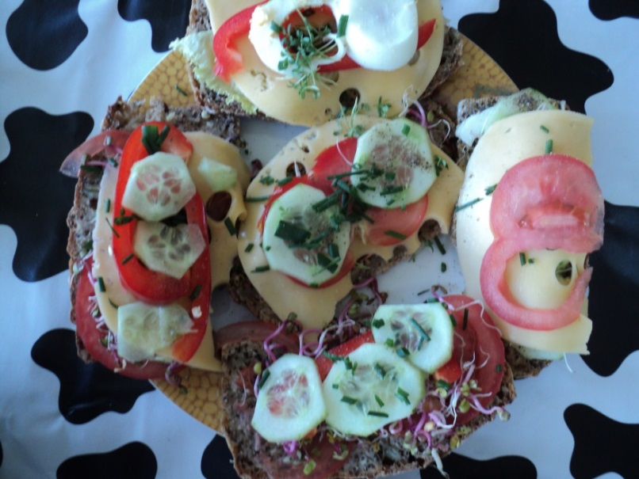
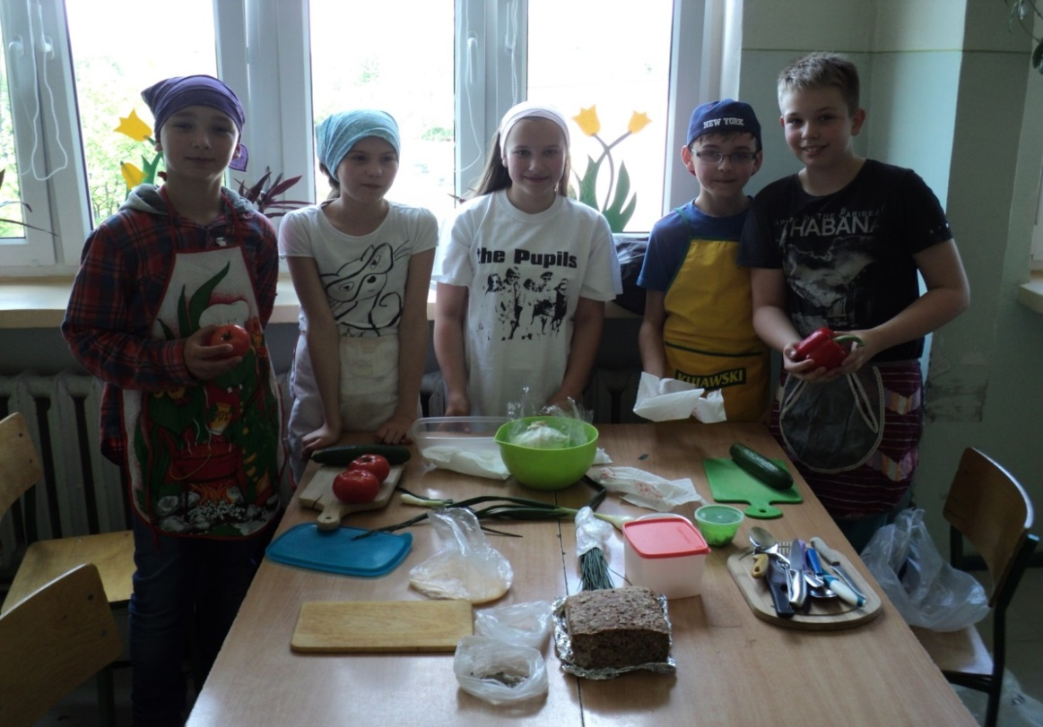
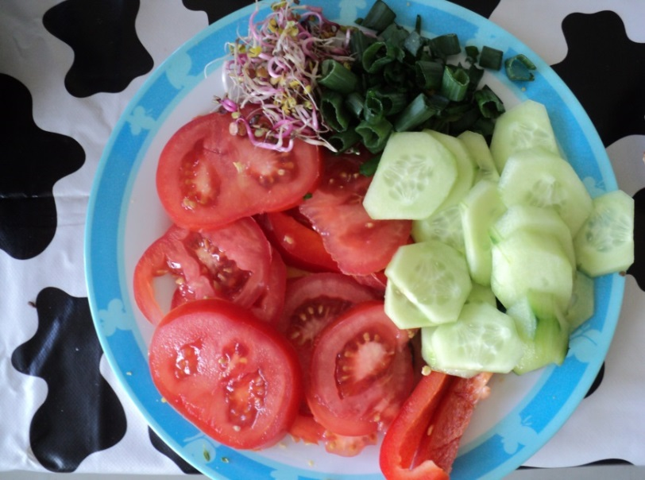
III grupa przygotowała danie z: chleba żytniego, ogórka, żółtego sera, papryki czerwonej, pomidora i szczypiorku.

Slide 7
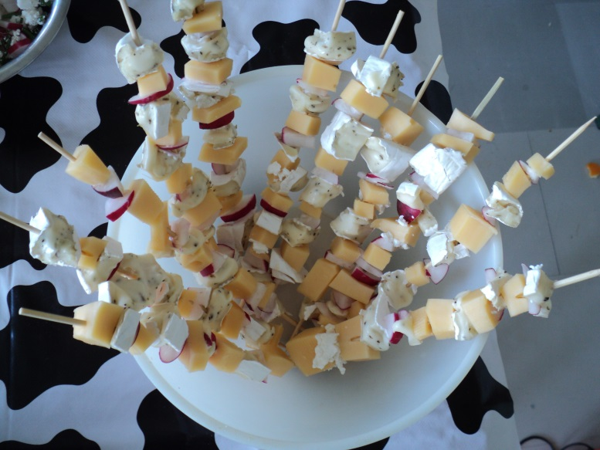
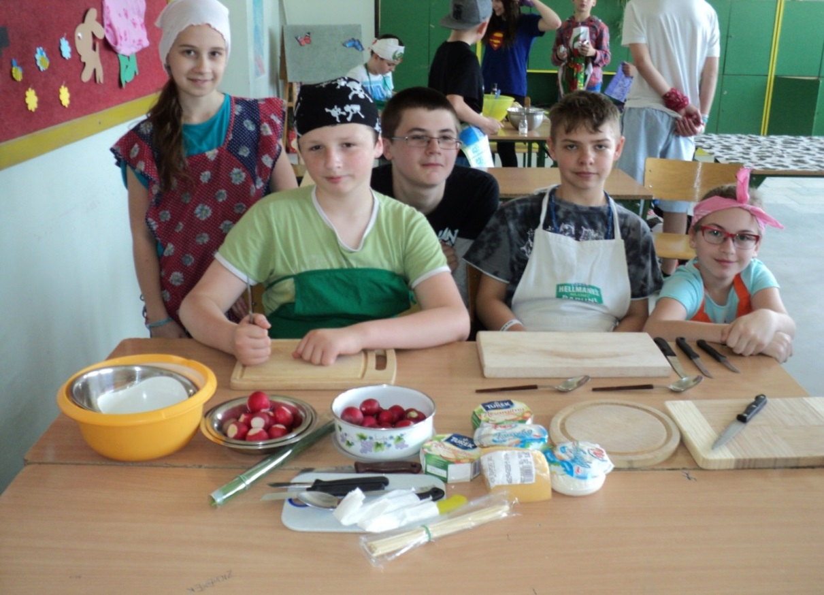
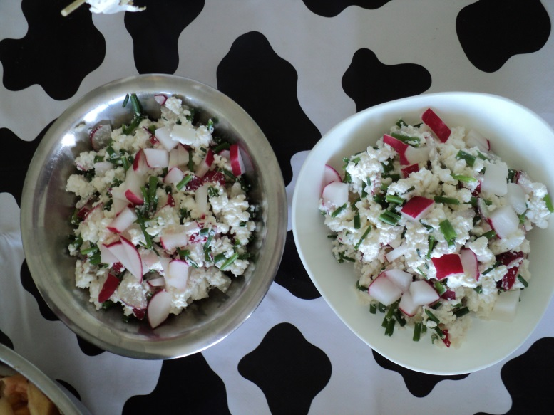
IV grupa przygotowała danie z: sera camembert, sera żółtego, sera białego, rzodkiewki i szczypiorku.

Slide 8
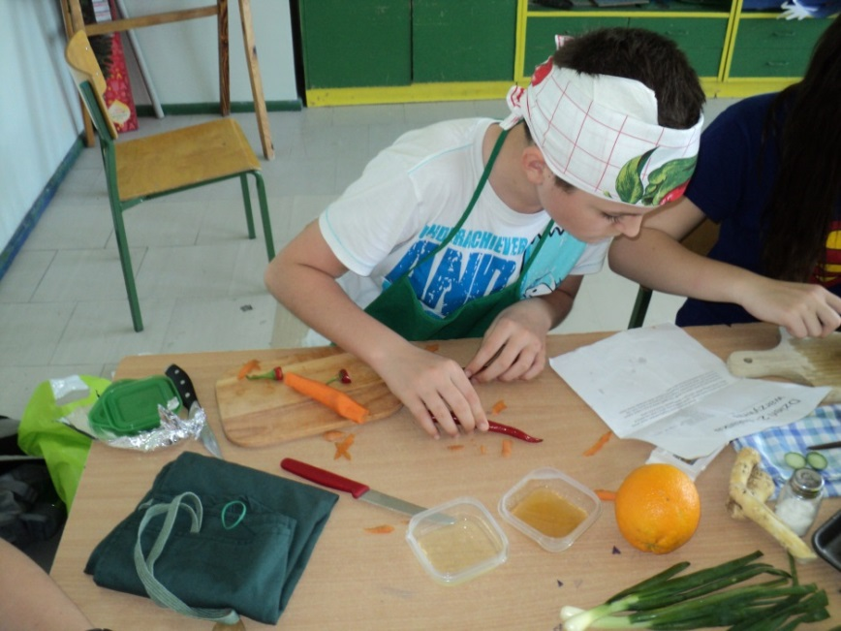
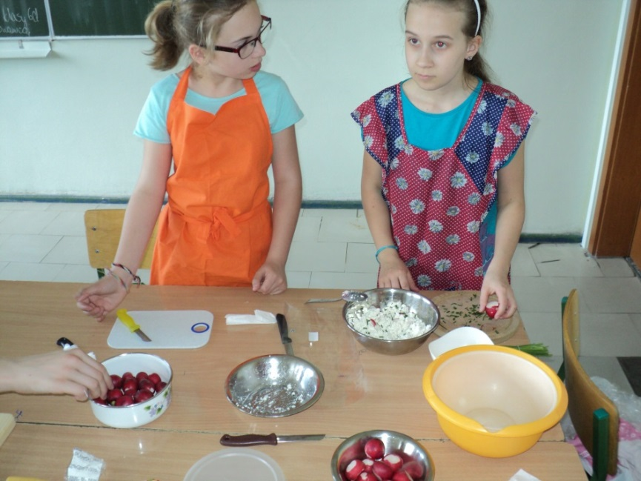
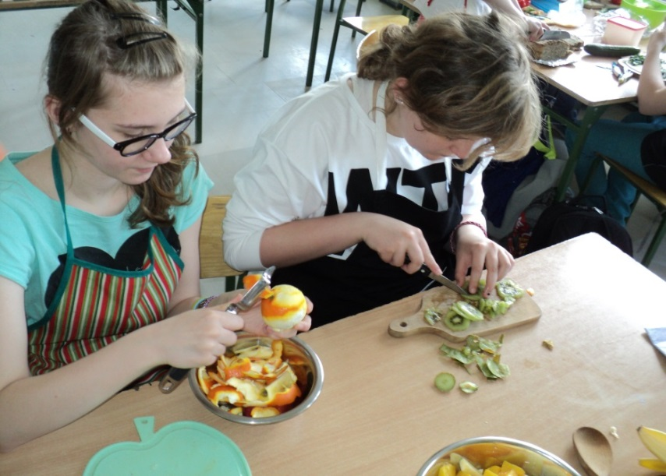
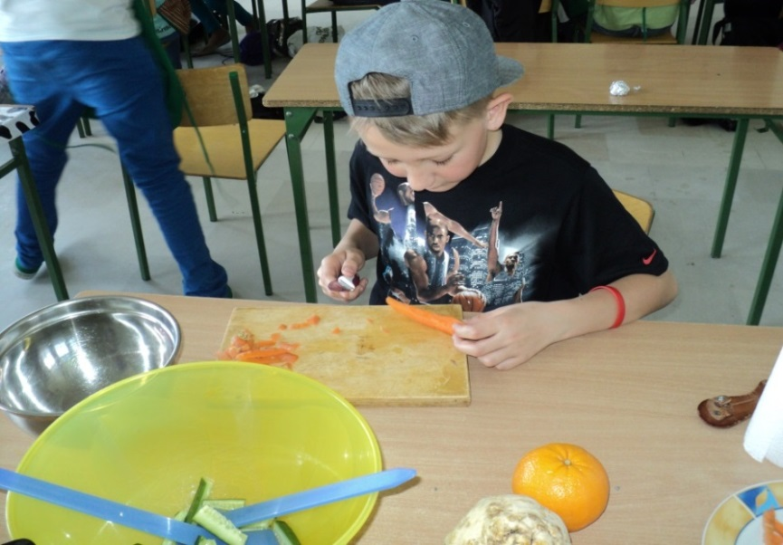
A tu przygotowujemy nasze potrawy...

Slide 9
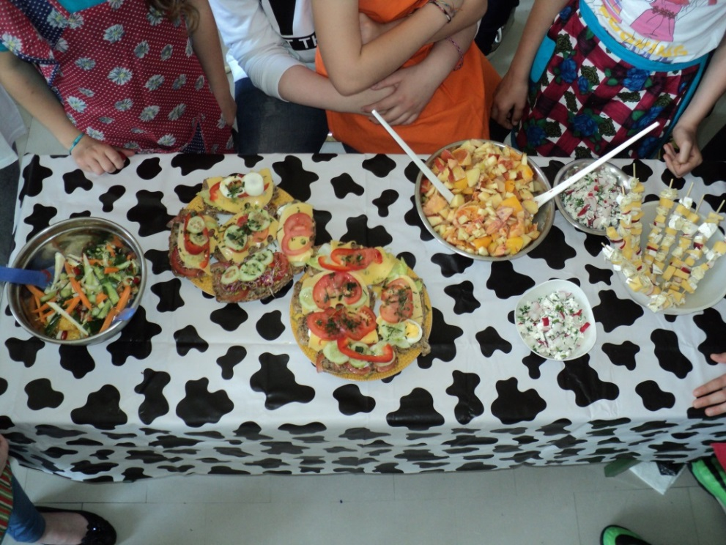
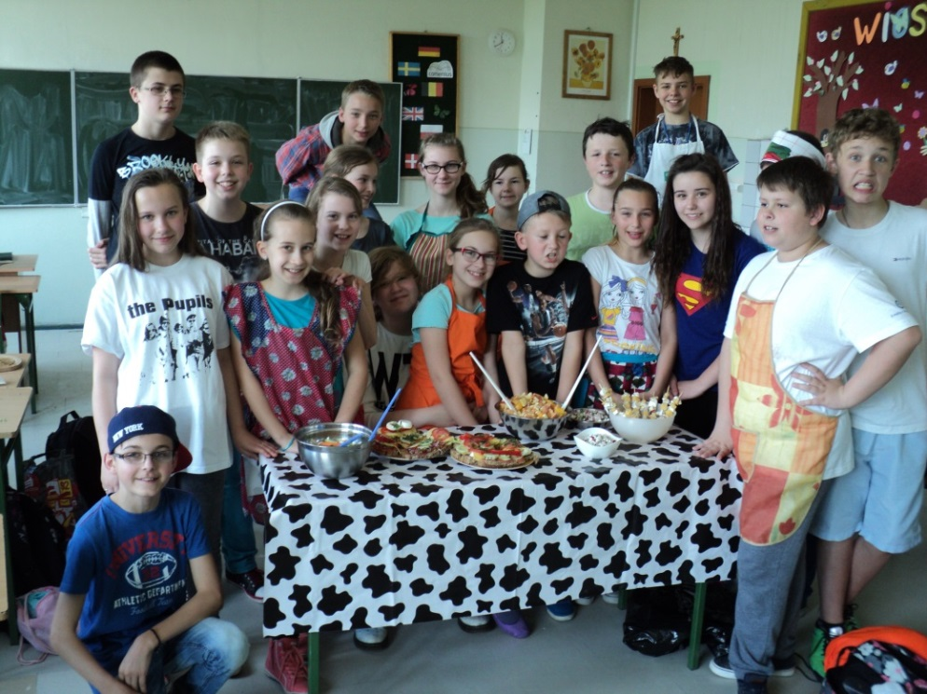
Po zrobieniu porządków usiedliśmy przy jednym stole, wspólnie z naszą wychowawczynią panią Emilią Chrzanowską i próbowaliśmy przygotowanych przez nas potraw.
Wszystkim bardzo smakowało!

Slide 10
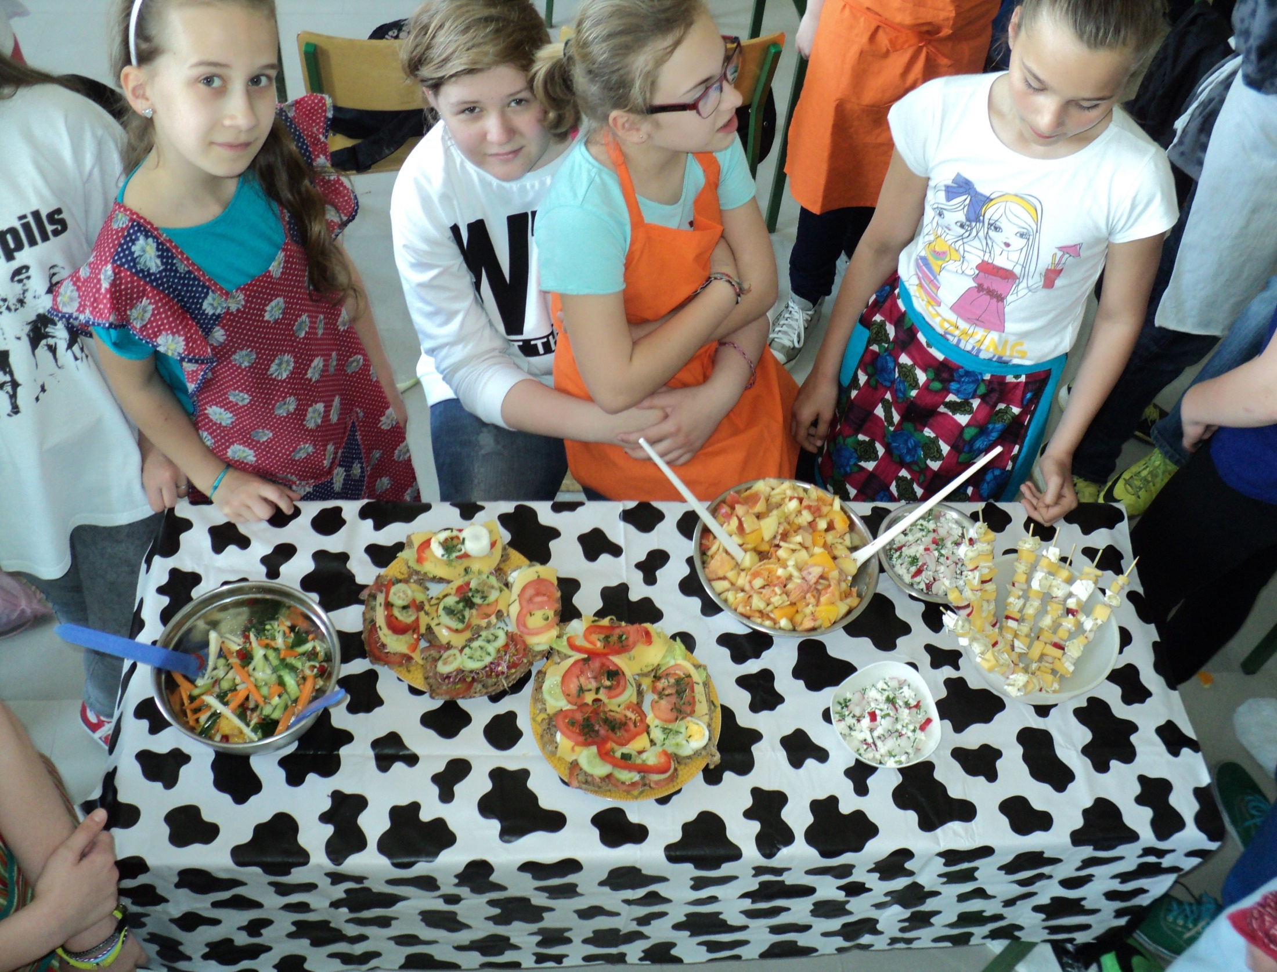
Dziękujemy za uwagę!

